Slide 1
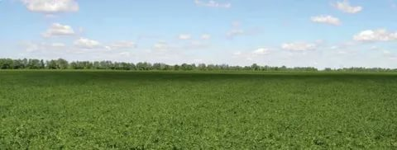
Тема урока: Луговое кормопроизводство.

Slide 2
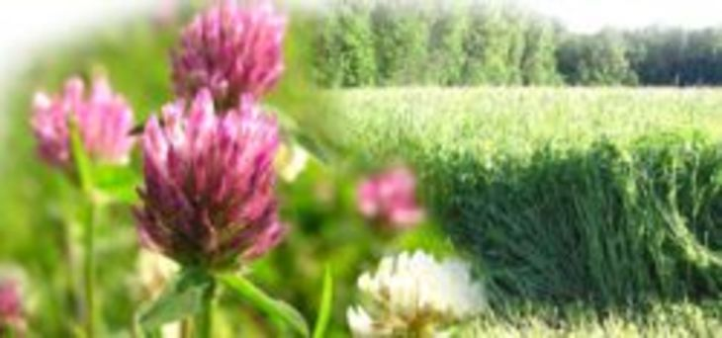
Вопросы лекции:
1. Луговое кормопроизводство
2. Злаковые и бобовые травы.
3. Выращивание многолетних злаковых и бобовых трав

Slide 3
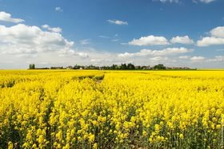
Вопрос 1. Луговое кормопроизводство
Производство кормов на естественных сенокосах и пастбищах называется луговым кормопроизводством.

Slide 4
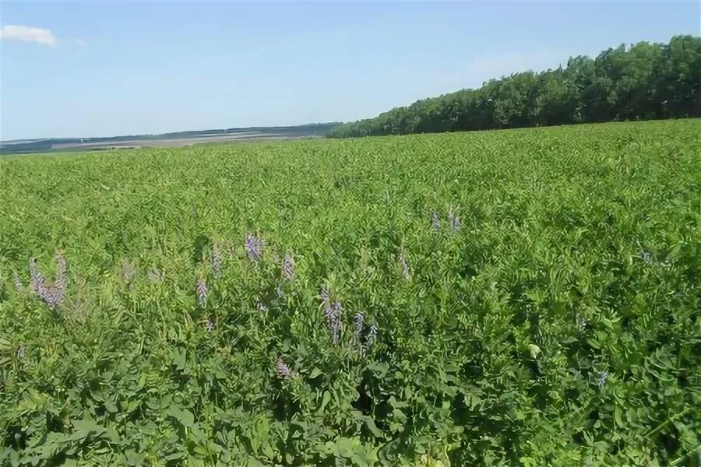
Луговое кормопроизводство
В Нечерноземной зоне европейской части страны природные кормовые угодья составляют 30-36% от площади с/х угодий. В основном это малопродуктивные суходольные земли. Сбор сена с таких земель не превышает 10 ц/га, а зеленой массы 40-60 ц/га.

Slide 5
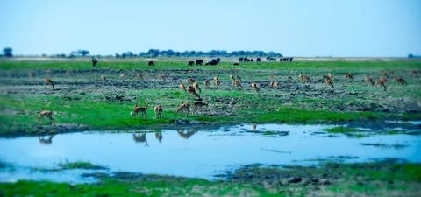
Типы природных сенокосов и пастбищ:
Суходольные, заливные краткопоемные ( менее 15 дней), заливные долгопоемные ( 15-30 дней и более). низинные, болотные.

Slide 6
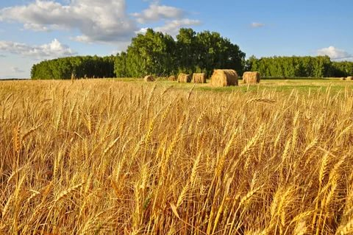
Улучшение природных кормовых угодий бывает поверхностное и коренное.

Slide 7
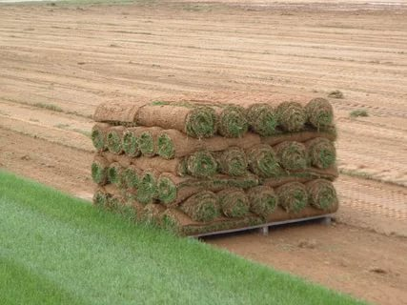
Поверхностное улучшение
При поверхностном улучшении дернина (поверхностный горизонт почв, густо заросший травянистыми растениями, преимущественно луговыми или степными злаками.) сохраняется полностью или частично.

Slide 8
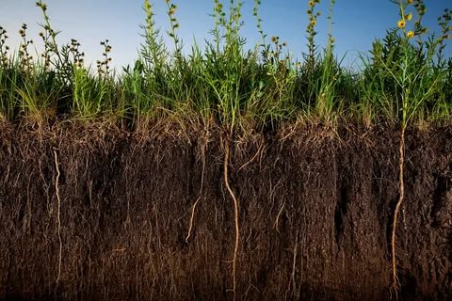
Коренное улучшение
Коренное улучшение – полностью уничтожают старый травостой и создают новый.

Slide 9
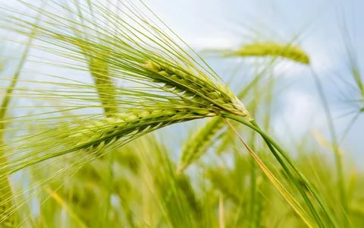
Вопрос 2. Злаковые и бобовые травы.
Зла́ки, или Злаковые — семейство однодольных растений, к которому относятся такие известные и давно используемые в хозяйстве растения, как пшеница, рожь, овёс, рис, кукуруза, ячмень, просо, бамбук, сахарный тростник.

Slide 10
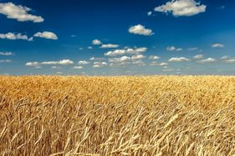
Злаковые травы
Общей внешней чертой семейства злаковых является форма прямостоячих растений с твердыми полыми стеблями и вытянутыми листьями. Жизненный цикл злаковых складывается из нескольких вегетативных периодов (сезонов). Это одно или двухгодичные травянистые растения, реже кустарники.

Slide 11
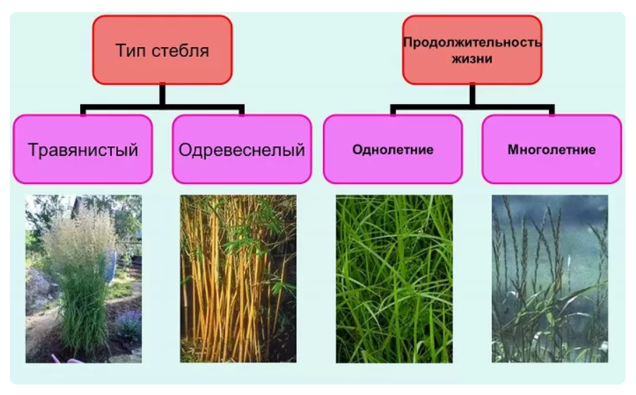
Злаковые травы

Slide 12
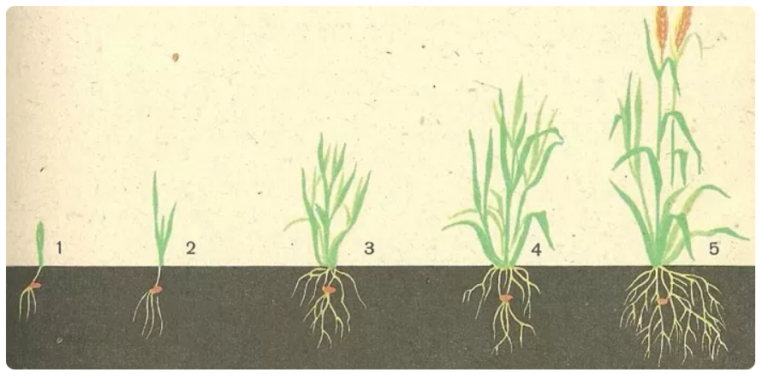
Корневая система
У всех злаков мочковатая корневая система. Различные виды злаков имеют возможность образования большого количества тонких корней. Они активно поглощают воду и являются основой выживания растений. Иногда и подземные побеги могут перейти в форму корневища. Корень составляет большую часть от массы растения.

Slide 13
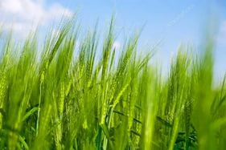
Листья и листорасположение
Трава и кустовые растения семейства злаковых имеют очередное листорасположение. Преобладают узкие линейные листья, которые располагаются на полых соломинах с узловыми образованиями. Образовательная ткань в междоузловых полостях стебля является основой роста растения. Жилкование листа идет параллельно центральной жилке. Влагалище нижней части листа не полностью охватывает стебель в месте расположения узла. Это дает удобную возможность листьям к раскрытию. У большей части перехода листа в листовую пластину образуется тонкий язычок.

Slide 14
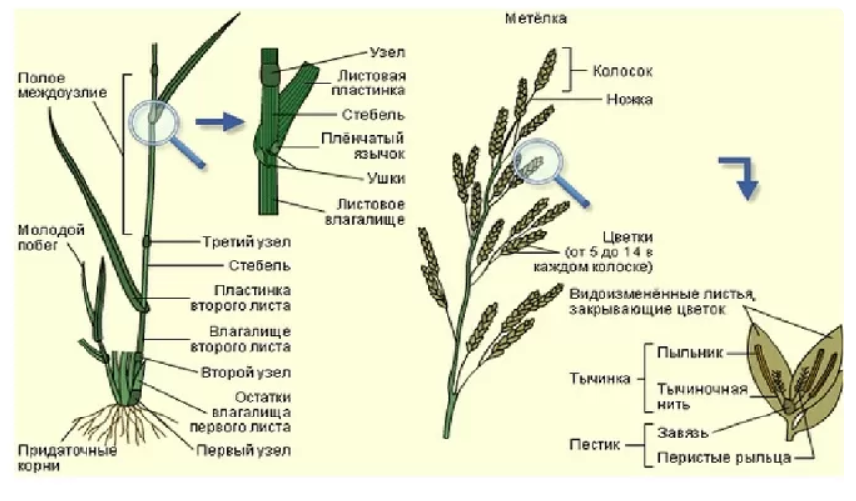
Листья и листорасположение

Slide 15
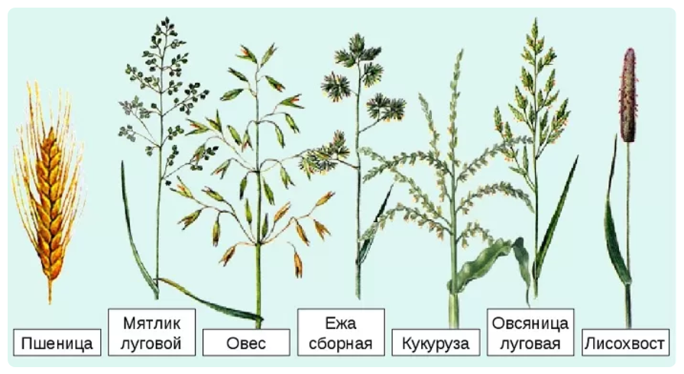
Соцветие

Slide 16
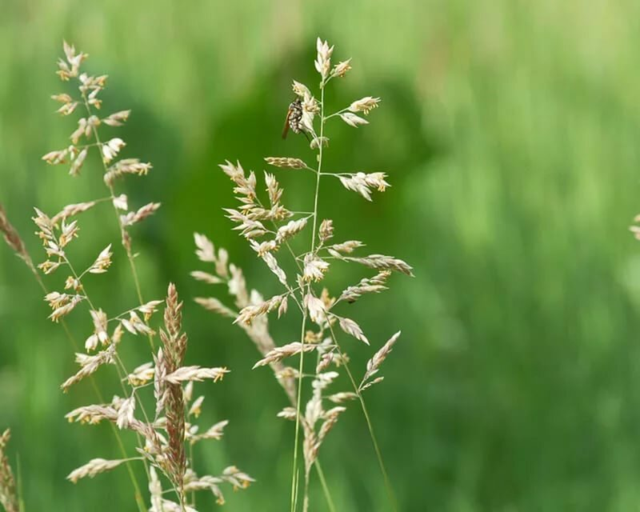
Семейство злаковых имеет разнообразную форму соцветий:
колос (простой и сложной формы);
кисть;
початок (кукуруза);
метелка (вид метельчатых злаков);
султан (метелка колосовидной формы).
Злаки не привлекают к себе внимание. Для них характерны малозаметные цветы, которые, как правило, открываются в определенное время суток.

Slide 17
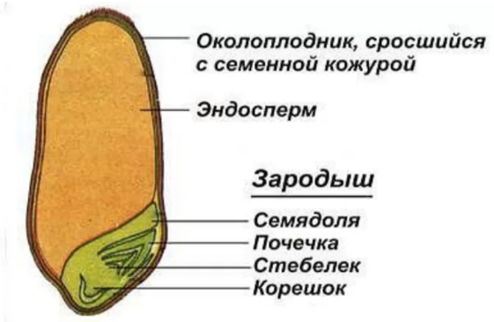
Тип плода
Плод злаковых – зерновка (псевдомонокарпий) в разных формах и размерах.

Slide 18
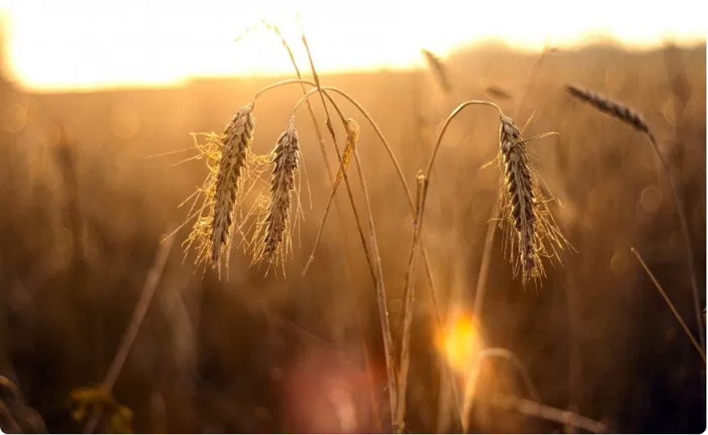
Особенности
К особенностям выращивания злаковых культур можно отнести сроки и время их посева. Злаки, которые высевают осенью, называют озимыми. Для начала роста им необходимы низкие температуры. Яровые высевают в начале лета, когда земля прогреется. Злаковые растения - не только основная часть питания людей и животных. Их широко используют для ландшафтных работ. Есть примеры и фото использования злаков для укрепления почвы в борьбе с эрозией. Однако злаковые как сорное растение часто снижают урожайность пшеницы, и могут служить причиной заболевания скота. Полезные свойства злаковых растений нельзя переоценить. Продукты на их основе являются основным поставщиком растительного белка и углеводов в питании человека.

Slide 19
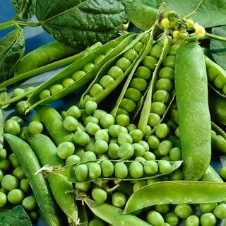
Бобовые травы
Семейство бобовых – это двудольные растения, одно из крупных семейств цветковых растений. Оно насчитывает около 18 тысяч видов и 700 родов. Распространено семейство практически во всем мире. Большинство растений служат важным продуктом для питания человека

Slide 20
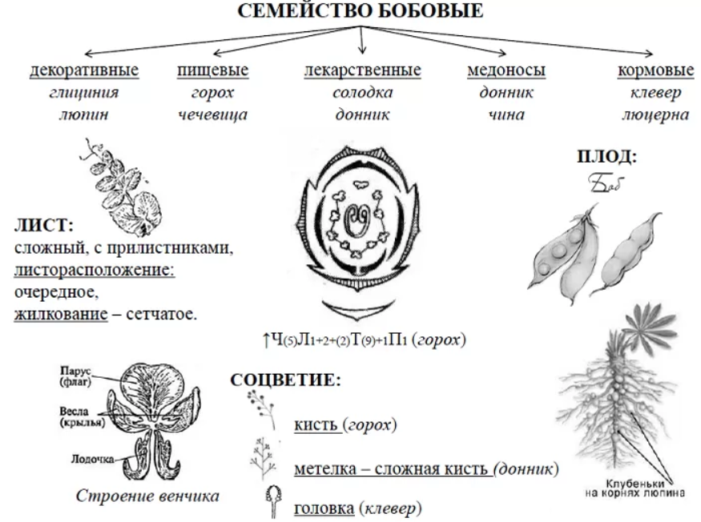

Slide 21
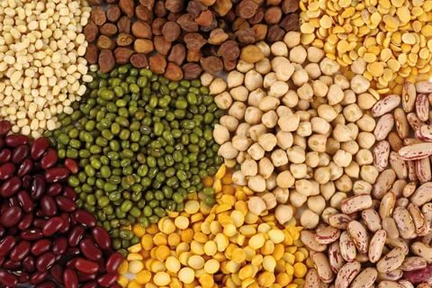
Жизненная форма
Представители бобовых встречаются в разнообразных жизненных формах. В основном это древесные и полудревесные растения. Древесные биоморфы представлены в виде кустарников, деревьев, многолетних трав. Травянистые формы встречаются в странах с умеренным климатом.

Slide 22
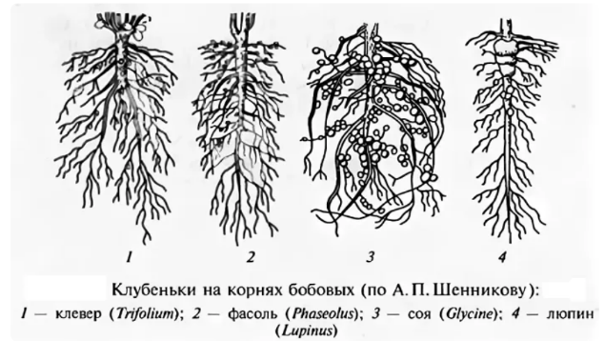
Корневая система мотыльковых
Корневая система мотыльковых – стержневая. У большей части растений на корнях имеются клубни. Они появляются вследствие функционирования клубеньковых бактерий, попавших из почвы. Эти бактерии поглощают и усваивают азот, за счет чего образуются минеральные вещества, которыми питаются сами растения. Так как азот входит в состав белков, большинство бобовых богаты этим питательным элементом. После того, как корни растений отмирают, почва обогащается выработанным азотом и становится наиболее плодородной.

Slide 23
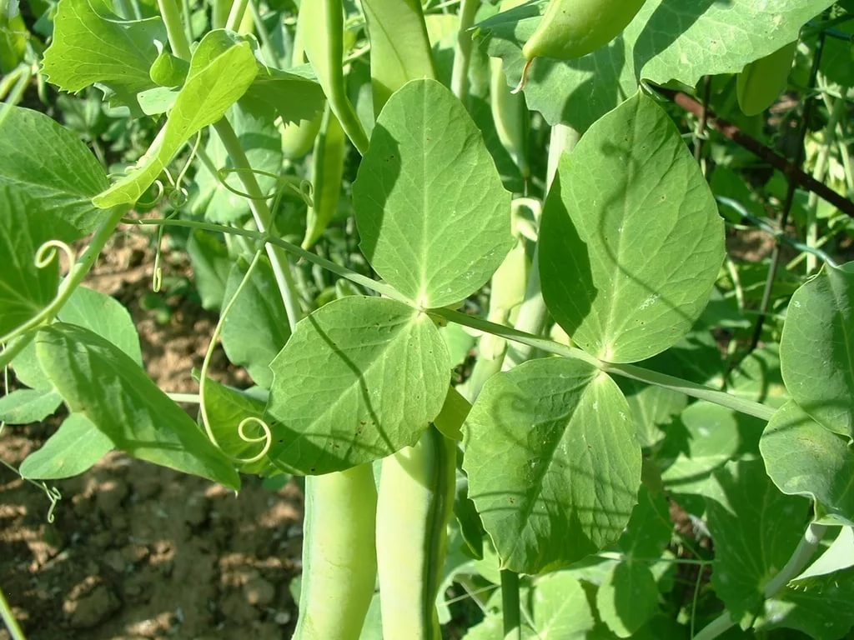
Листья и листорасположение
Листья семейства бобовых очередные, сложные. Обычно растут с прилистниками и рано опадают.

Slide 24
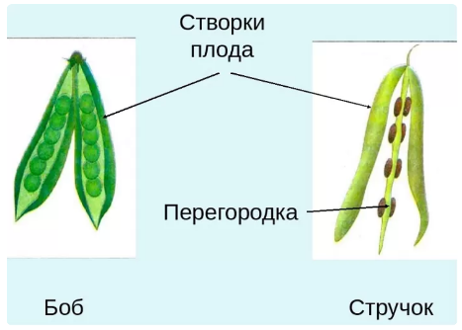
Тип плода
Тип плода семейства – боб. Это сухой, почти всегда многосемянной стручок.

Slide 25
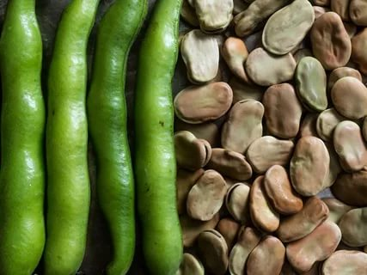
Особенности бобовых
За счет высокой доли содержания в бобах белка культура широко применяется как продукт питания.
Мотыльковые – одни из лучших медоносов. Поэтому растения часто используются в медицине. Например, термопсис и солодка – частый компонент в лекарствах от кашля.
В сельском хозяйстве травяные и другие виды бобовых играют одну из самых важных ролей. Некоторые используются в качестве корма для животных, другие - в качестве удобрения, из третьих получают сено.
Некоторые виды растений возделывают исключительно декоративными. Это люпин, душистый горошек, мимоза и др.

Slide 26
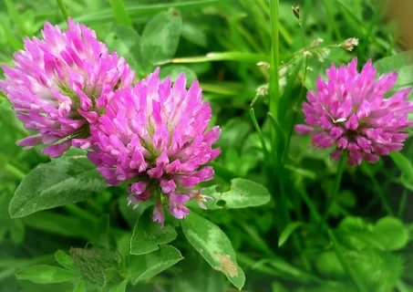
Список самых распространенных из них:
клевер горох; чечевица; белая акация; чина; робиния; мимоза и др.

Slide 27
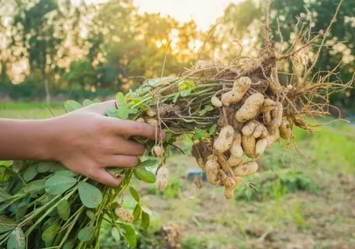
Список самых распространенных из них:
земляной орех (арахис)

Slide 28
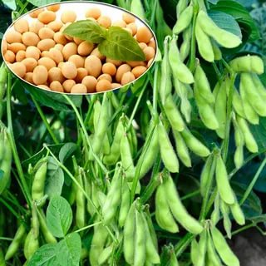
Список самых распространенных из них:
соя

Slide 29
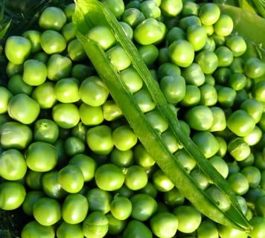
Список самых распространенных из них:
горох

Slide 30
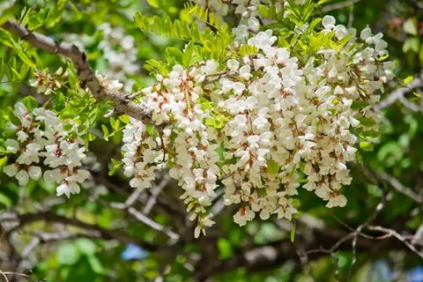
Список самых распространенных из них:
Белая акация

Slide 31
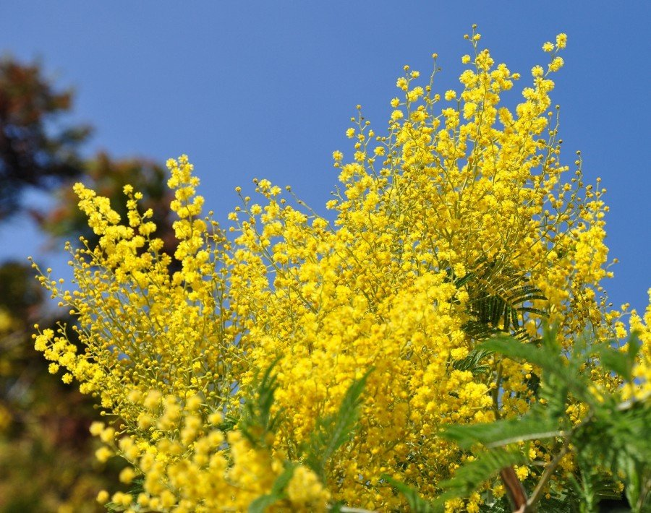
Список самых распространенных из них:
Мимоза

Slide 32
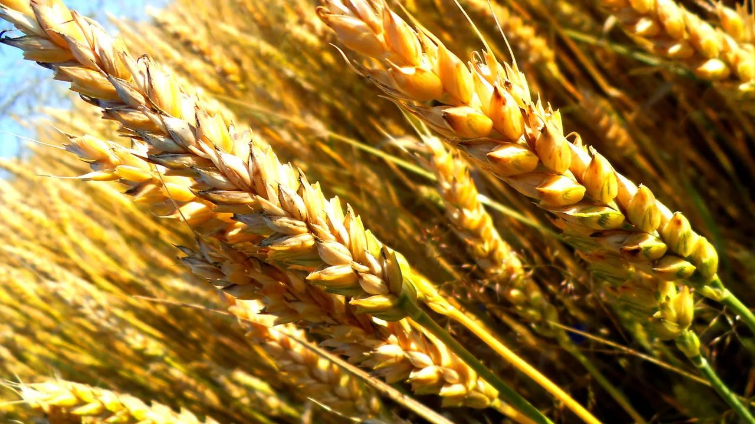
Вопрос 3. Выращивание многолетних злаковых и бобовых трав
Обязательным приемом возделывания бобовых и бобово - злаковых агроценозов является очень тщательная подготовка почвы: глубокая вспашка для создания благоприятных условий развития корневой системы, уничтожения сорной растительности, особенно многолетних - пырея, осота; внесение извести, т. к. бобовые на кислых почвах выпадают, прикатывание участков до и после посева при сухой погоде. Не следует высевать бобовые на участках с близким стоянием грунтовых вод.

Slide 33
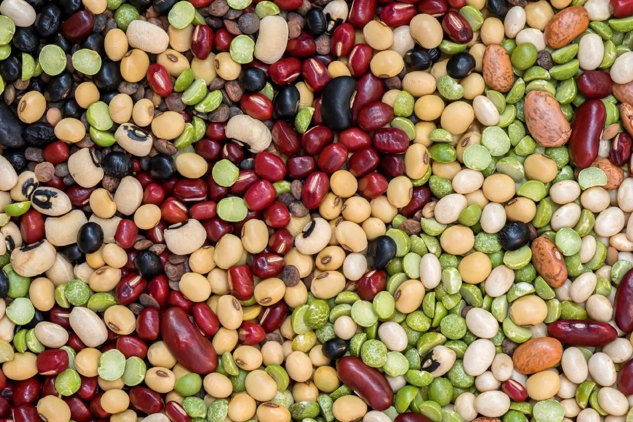
Подготовка семян:
перед посевом семена бобовых необходимо обработать штаммами ризоторфина (нитрагина), семена козлятника восточного подвергают скарификации для получения дружных всходов; обрабатывают микроэлементами (молибден на более кислых, бор - на нейтральных почвах).

Slide 34
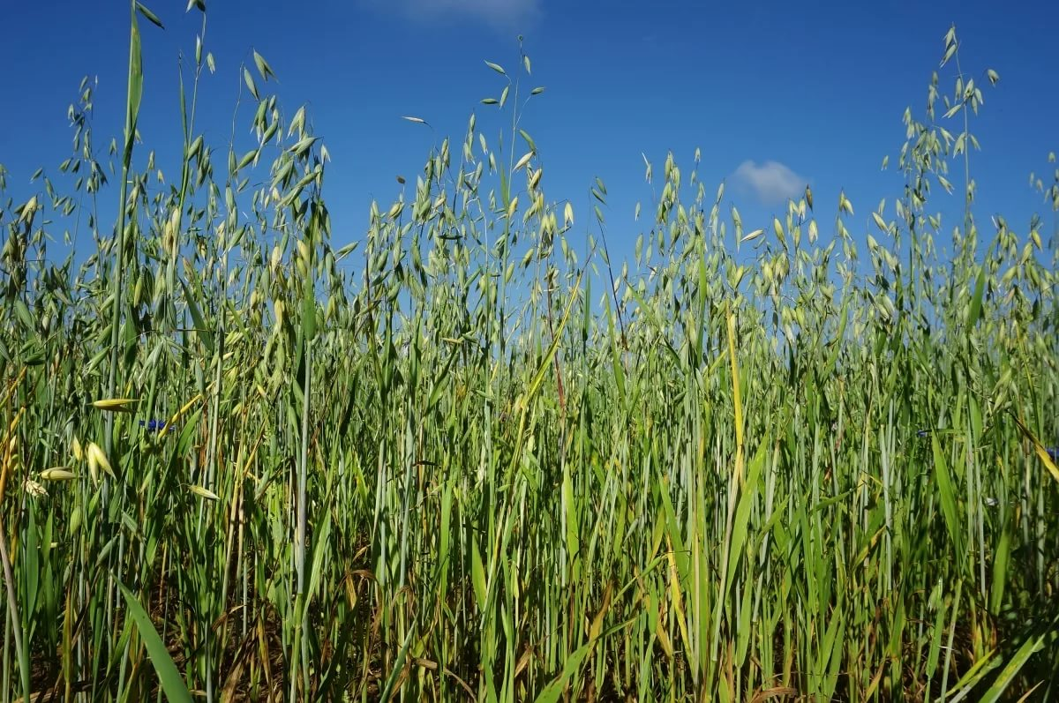
Сроки посева
Сроки посева - травы ярового типа развития высевают в раннелетний период, озимого - до середины июля с таким расчетом, чтобы травы ушли в зиму в хорошо развитом состоянии (бобовые - в виде розетки, злаковые - хорошо раскустившиеся).

Slide 35
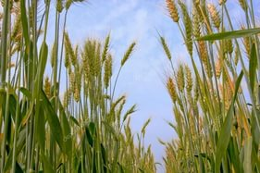
Способы посева.
Способы посева. На кормовые цели - узкорядно под покров яровых зерновых, на семена: рыхлокустовые - узкорядно, корневищные - широкорядно. Козлятник восточный высевают беспокровно из - за медленного развития в год посева.

Slide 36
Контрольные вопросы:
Дайте определение понятию, луговое кормопроизводство – это ?
Перечислите типы природных сенокосов и пастбищ
Дайте определение понятию , злаковые – это?
Какой тип стебля у злаковых?
Какая корневая система у злаковых?
Дайте определение понятию, семейство бобовых – это?
Назовите тип плода семейства бобовых?
Что является, обязательным приемом возделывания бобовых и бобово – злаковых?

Slide 37

Первичное закрепление материала . Предлагается пройти тест на тему: «Многолетние злаковые и бобовые травы»

Slide 38
Вопросы
1. Какое второе название у семейства Бобовые: а) Мотыльковые б) Злаковые в) Лилейные
2. К какому классу относятся бобовые растения: а) Покрытосеменные б) Двудольные в) Однодольные

Slide 39
Вопросы
3. Какая корневая система характерна для бобовых растений: а) Стержневая
б) Поверхностная в) Клубеньковая
4. Плод мотыльковых: а) Ягода
б) Орех в) Боб

Slide 40
Вопросы
5.Горох и фасоль имеют плод: а) Коробочку б) Боб в) Стручок
6. Какое соцветие образуют злаки?
а) Колос
б) Коробочку
в) Корзинку

Slide 41
Вопросы
7. Какое сложное соцветие составляют злаки?
а) Початок
б) Головку
в) Метелку
8. Как называется плод злаковых?
а) Зерновка
б) Зерно
в) Колос

Slide 42
Вопросы
9. Из какого злакового производят сахар?
а) Тросник
б) Свекла
в) Клен
10. Какой злак возделывают в Китае?
а) Рис
б) Пшено
в) Ячмень

Slide 43
Эталон ответов
1 | 2 | 3 | 4 | 5 | 6 | 7 | 8 | 9 | 10
а | б | а | в | б | а | в | а | а | а
Оценки :
От 1 до 6 правильных ответов оценка «Удовлетворительно»
От 7 до 8 правильных ответов оценка «Хорошо»
От 9 до 10 правильных ответов оценка «Отлично»

Slide 44

Домашнее задание:
Подробно изучить конспект лекции
Письменно ответить на контрольные вопросы
Зарисовать тип плода злаковых и бобовых культур

Slide 45
Спасибо за внимание!!!

